Slide 1
Vocabulaire de l’image

Slide 2
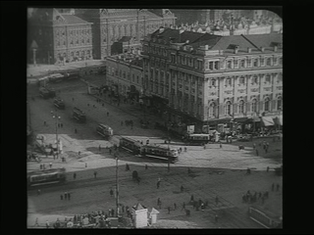
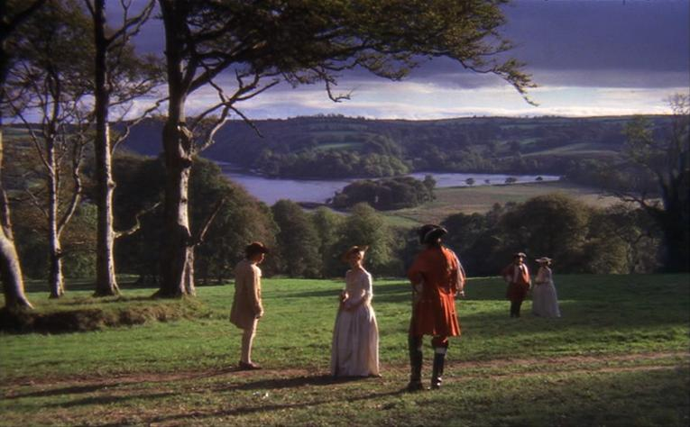
L’échelle des plans
Plan général et plan d’ensemble ?
Le plan général est un plan large, qui permet de voir le décor, les paysages… On peut distinguer éventuellement des personnages, mais ils ne sont pas identifiables.
Le plan d’ensemble est un peu plus resserré, les personnages s’inscrivent dans un décor, ils peuvent être identifiables.
Certains théoriciens distinguent le plan général (sans personnages du tout), le plan d’ensemble avec personnages pas forcément identifiables) et le plan ½ ensemble avec un cadrage plus resserré et des personnages en pied.
Ces plans sont souvent utilisés en début ou fin de film. Au début, ils témoignent du cadre spatio-temporel comme dans la SI d’un roman. A la fin, cela permet de prendre du recul, de renvoyer à une situation d’ensemble.
Plan général Plan d’ensemble
dans L’homme à la caméra de Vertov dans Barry Lindon de Kubrick
http://sebastienrongier.net/spip.php?article177 http://devenir-realisateur.com/lechelle-des-plans/plan-densemble/

Slide 3
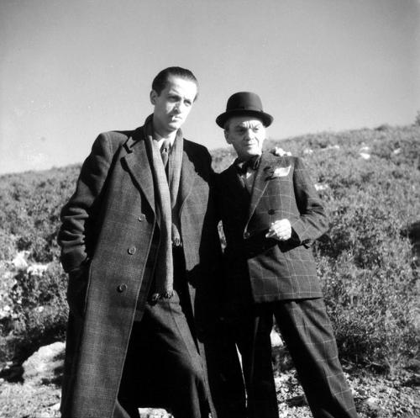
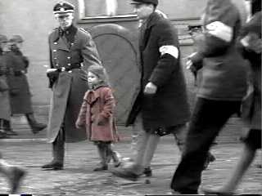
Le plan moyen
Le plan moyen (ou plan pied) permet de cadrer le personnages de la tête aux pieds. On le voit donc distinctement, avec, éventuellement, toujours un peu de décor à l’arrière plan. Cela permet de se rapprocher du personnage, de voir son identité, de l’observer physiquement.
René Pagnol et Marcel Maupi
Plan moyen
dans La liste de Schindler de Steven Spielberg
http://devenir-realisateur.com/lechelle-des-plans/plan-moyen-ou-plan-pied/
www.archives13.fr
Ce plan moyen permet vraiment de détacher Dans cette photographie, le plan moyen
la petite fille dans son manteau rouge en choisissant rend compte des costumes, du statut des
de la montrer au milieu d’Allemands et de juifs. personnages. La direction de leur regard
appelle un contrechamp.

Slide 4
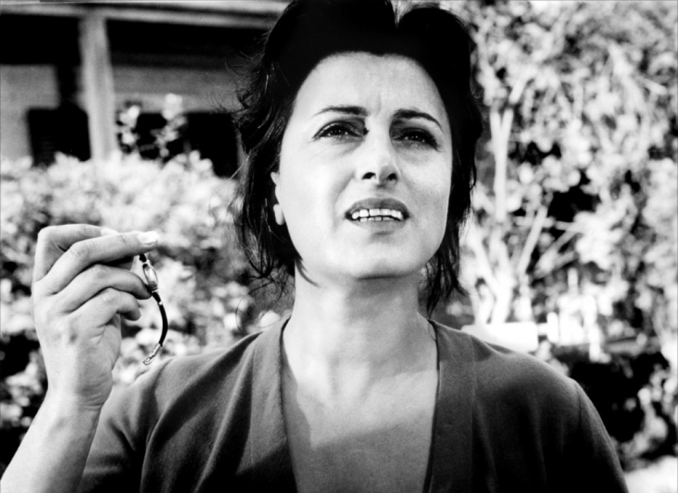
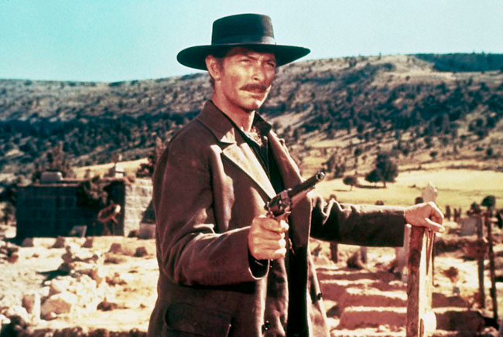
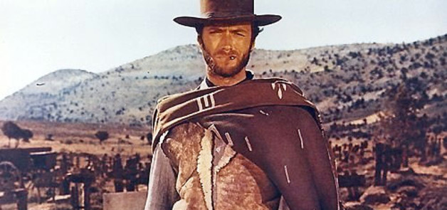
Le plan rapproché et le plan serré
Le plan rapproché (ou plan taille) et le plan serré (ou plan poitrine) permettent de cadrer le personnages à mi-hauteur. Ils sont souvent utilisés dans les conversations, on aperçoit davantage les expressions, mouvements du corps et du visage. Le décor devient secondaire mais ces plans appellent souvent le contrechamp, notamment dans les conversations ou les duels.
Plan rapproché
dans Le bon, la brute et le truand de Sergio Leone
www.toutlecine.com
Plan serré
Anna Magnani dans La rose tatouée

Slide 5
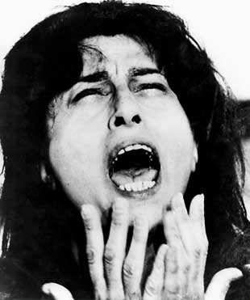
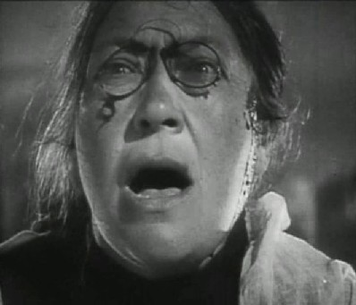
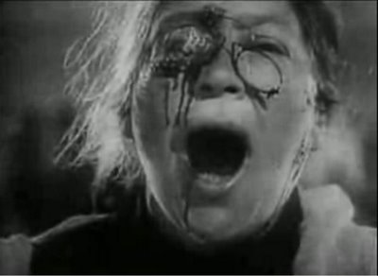
Le gros plan
C’est le plan émotionnel par excellence. Il s’attache à montrer les expressions du visage, l’aspect psychologique des personnages. C’est l’émotion, le sentiment, la réaction, qui s’imposent pleinement en faisant abstraction du cadre spatio-temporel.
Le gros plan peut également montrer un objet et le mettre ainsi en valeur.
Anna Magnani dans Mama Roma de Pasolini Le cuirassé Potemkine d’Eisenstein
Ce visage d'un lâche en train de fuir, dès que nous le voyons
en gros plan, nous voyons la lâcheté en personne,
le "sentiment-chose", l'entité. Eisenstein

Slide 6
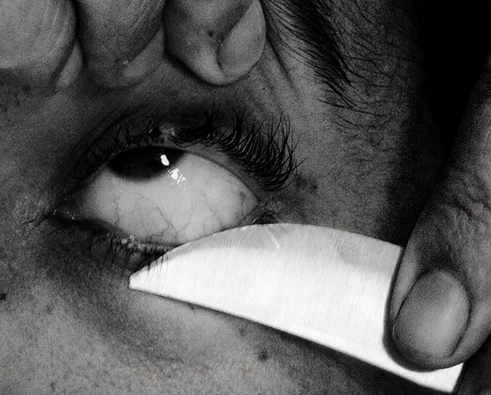
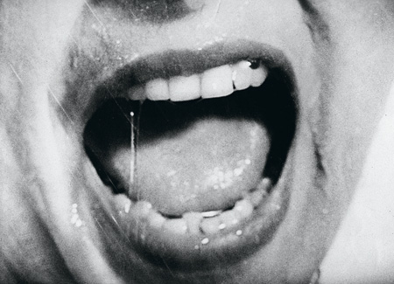
Le très gros plan
Le très gros plan s’appuie sur un détail que l’on veut mettre en avant, ce qui fait qu’il va prendre toute la place sur l’écran. En général, il est très rapide mais a pour objectif de surprendre le spectateur.
Un très gros plan
dans Psychose d’Alfred Hitchcock
Un chien andalou de Bunuel
www.devenir-réalisateur.com

Slide 7
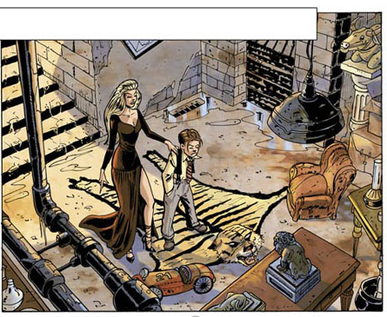
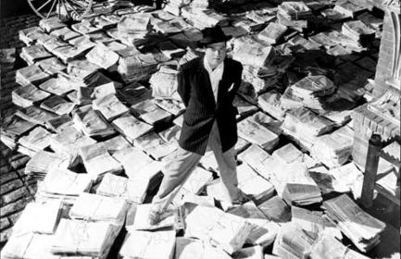
Les angles de prises de vues
La plongée : le point d’observation est plus élevé que les personnages, les objets ou les paysages visibles. Dans le cadre d’un lieu, cela peut permettre une vue d’ensemble. En général, on dit que la plongée est utilisée pour produire un effet d’écrasement, d’infériorité, lié au fait que le point d’observation est dominant.
C’est, par exemple, ce que l’on peut observer dans la vignette de la BD, effet d’écrasement lié à la culpabilité du petit garçon.
Mais les réalisateurs ont souvent joué de cet effet. Dans le plan extrait de Citizen Kane, Kane, un magnat de la presse, est en pleine gloire, ces journaux se vendant à des millions d’exemplaires, il « domine » le monde de la presse. Mais Welles le prend ici en plongée. Il utilise ainsi le langage cinématographique comme moyen d’anticipation : la chute et la solitude à venir du personnage. On pourrait parler de « prolepse » cinématographique finalement.
http://gil.formosa.free.fr/Formosa-TheorieBD-Cadrages.html
Citizen Kane d’Orson Welles

Slide 8
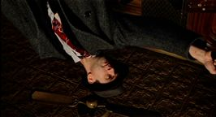
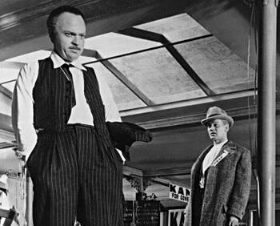
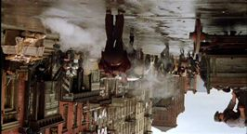
La contre-plongée : le point d’observation est moins élevé (en dessous) que les personnages, les objets ou les paysages visibles. Elle a généralement pour effet de grandir, de magnifier un personnage, de lui donner de l’importance, de la supériorité. Ceci est lié au point d’observation qui, à l’inverse de la plongée, est inférieur, en dessous des éléments observés. Ainsi, c’est le spectateur qui subit cet effet d’écrasement.
C’est le cas du plan de Kane, regard dominateur, dans Citizen Kane.
Parfois, les réalisateurs jouent des effets de la contre-plongée comme dans Il était une fois en Amérique de Sergio Leone. Ici, les contre-plongées sont totales, la première servant le récit, De Niro (Noodles) tuant du plafond; la seconde renvoie au cinéma, c’est le contrechamp du jeune Noodles regardant dans l’objectif de la caméra.
Orson Welles dans Citizen Kane
Robert De Niro
Dans Il était une fois en Amérique
de Sergio Leone
http://www.utc.fr/~macret/cine/realisateurs/welles/citizen.htm
http://www.cineclubdecaen.com/analyse/cadre.htm

